Slide 1
DAY3
식별자, 키, ERD, DDL(이론 및 실습)

Slide 2
식별자(identifiers)
여러 개의 속성 중 엔티티를 대표할 수 있는 속성
2. 주식별자(기본키)특징
유일성 = 주 식별자는 모든 인스턴스를 유일하게 구분 가능하다.
최소성 = 주 식별자를 구성하는 속성수는 1개 여야한다.
불변성 = 주 식별자를 (자주) 변경되지 않아야 한다.
존재성 = 주 식별자는 항상 데이터 값이 있어야 한다.(NULL이 아니여야함,)
대표성 = 주 식별자는 엔티티를 대표할 수 있어야한다.
키의 종류
기본키(PK) - 엔티티 대표키
외래키(FK) – 다른 테이블 기본키 필드를 참조한 키
후보키(CK) – 유일성과 최소성은 만족하지만 대표성이 부족
슈퍼키(SK) – 유일성은 만족하지만 최소성은 부족
대체키 (AK) - 후보키 중 기본키를 선정하고 남은 키

Slide 3
식별자 분류
대표성 여부
주 식별자 : 엔티티를 대표하는 식별자로 다른 엔티티와 참조 관계를 연결할 수 있다.(pk)
보조 식별자 : 대표성을 가지지 못해서 참조 관계를 연결할 수 없다(후보키)
2. 엔티티 내 생성 여부
내부 식별자 : 엔티티 내부에서 스스로 만들어지는 식별자
외부 식별자 : 타 엔티티와의 관계를 통해 생성되는 식별자(외래키)
3. 단일 속성 여부
단일 식별자 : 하나의 속성으로 구성된 식별자(예 : 주민등록 번호)
복합 식별자 : 두 개 이상의 속성으로 구성된 식별자 (예 : 학번 + 과목코드)
4. 대체 여부
본질 식별자 : 업무로 인해서 이루지는 식별자(예시 : 이메일)
인조 식별자 : 인위적으로 만들어지는 식별자(시스템에서 생성한 고유 ID)

Slide 4
식별자 관계, 비 식별자 관계
식별자 관계 (실선으로 표시, 강한 연결(종속) 관계)
1. 부모테이블의 PK(기본키)가 자식테이블의 FK/PK가 되는 경우
2. 부모가 있어야 자식이 생기는 경우
비 식별자 관계(점선으로 표시, 약한 연결(종속) 관계)
부모 테이블의 PK가 자식테이블에서는 일반 속성이 되는 경우
부모가 없어도 자식이 생기는 경우

Slide 5
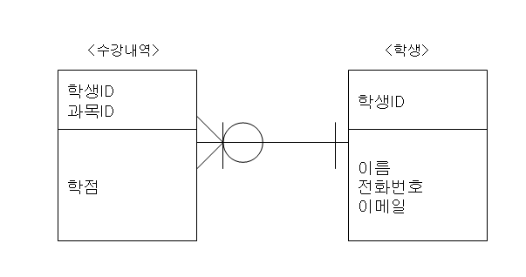
1. 자식 테이블은 수강 내역 테이블이다.
(강한 연결 관계)
2. 부모 테이블의 PK를 자식 테이블에서
PK로 사용하고 있다.
3. 학생 한명은 0~N개의 수강내역을 가질
수 있다.
4. 수강내역은 하나의 학생을 가진다.
(N:1)
5. 수강 내역 테이블은
학생 테이블의 PK인 학생[ID]를
PK이자 FK로 가진다. (실선이므로)
- 테이블 내의 선을 기준으로 위는 PK, 아래는 FK로 나뉨.

Slide 6
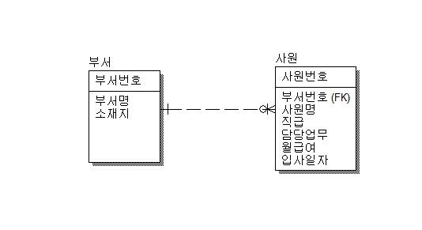
1. 부모 테이블은 부서 테이블이다.
2. 자식 테이블은 사원 테이블이다.
3. 자식 테이블이 부모 테이블 PK를 가지고 있지만, '부서번호' PK로 사용하고 있지 않다. FK로 사용하고 있음.
4. 하나의 부서는 0~N명의 사원을 가질 수 있다.
5. 사원 테이블은 부서 테이블의 PK인 부서번호를 FK로 가진다.

Slide 7
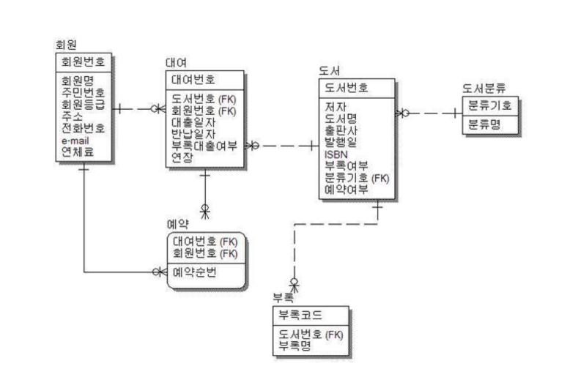
회원 <-> 대여
1. 회원번호 PK가 대여 테이블에서 FK 일반 속성으로
쓰이고 있다. (점선)
2. 회원은 대여를 여러 개 할 수 있다.(1:N)
3. 아예 대여하지 않은 회원이 있을 수 있다.(1:N(0~N))
4. 대여를 할 땐 반드시 회원 정보가 필수로 존재
해야한다 (1[필수] : N[선택] )
도서<-> 대여
1. 도서 번호 PK가 대여테이블에서는 FK로 일반 속성으로 쓰이고 있다(점선)
2. (1:N)
도서가 과거에 여러 번 대여된 기록이 있을 수 있으니
3. .(1:N(0~N))
아예 대여하지 않은 도서가 있을 수 있다.
4. (1[필수] : N[선택] )
대여할 땐 반드시 도서 정보가 필수로 존재해야한다.
회원<-> 예약
1. 회원 번호PK가 예약테이블에서는 FK이자 PK로 쓰이고 있다. (실선)
2.회원은 예약을 여러 개 할 수 있다. (1:N)
3. 아예 예약을 하지 않은 회원이 있을 수 있다.(1 : N0~)
4. 예약 할 때는 반드시 회원 정보가 필수로.존재해야한다.

Slide 8
관계형 데이터 베이스
데이터를 테이블(표) 형태로 직관적으로 나타낸 모델
서로 관련된 데이터 포인트에 대한 액세스를 저장하고 제공하는 데이터 베이스의 형태
속성, 열 , Column
학번 | 이름 | 학과 | 평점
A001 | 김진아 | 경영학과 | 4.1
행
record

Slide 9
데이터 타입
문자열
Char(size) : 크기 고정 : 최대 크기 2000 byte : 최소 크기 : 1byte
varchar(size) : 크기 가변 : 최대 크기 4000 byte : 최소 크기 : 1byte
숫자
Integer / int : 정수형 (1,2,3,) : 4byte
float : 실수형(1.2 /1.3) : 4byte
Double : 실수형 : 8byte
Number(p,s) : 정수, 실수 (p : 정밀도 / s : 스케일 -84~127)
날짜시간 논리형
Date : 년월일 시분초 bool / Boolean 1byte :
Timestamp : 밀리초 단위 참(1)/거짓(0)

